Slide 1
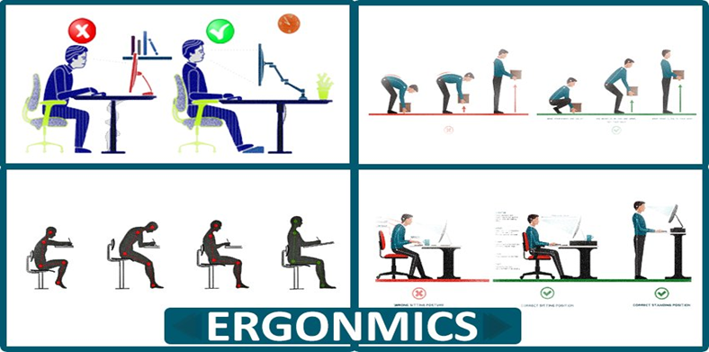
مقياس الأرغونوميا
موجه للسنة الأولى ماستر تنظيم وعمل
اعداد الدكتورة العمري وفاء

Slide 2
مفهوم الأرغونوميا
لغة
اصطلاحا
إن كلمة أرغونومياERGONOMIC تأتي من الكلمة اليونانية المركبة من ERGON "العمل" و NOMOS"قواعد"، أي مجموعة القواعد التي تضبط أنشطة العمل.
الأرغونوميا: هي الدراسة الكمية والنوعية للعمل، التي تهدف إلى تحسين ظروف العمل وتطوير الإنتاج في المؤسسة. وتهتم بدراسة العلاقات بين العامل ومنصب عمله وتصور المهمة، وذلك كله في وسط ظروف العمل المختلفة، ودراسة التفاعلات بين مختلف هذه المكونات.

Slide 3
المفاهيم المشابهة للأرغونوميا
الهندسة البشرية
تعرف بأنها الدراسة العلمية للعلاقة الهندسية بين الانسان ومحيط عمله، حيث يمثل محيط العمل الظروف التي يعيشها الفرد وما يستخدمه من ماكنات ومعدات في مواقع العمل، أما العلاقة الهندسية فتعني التوافق والانسجام بين مقاييس الجسم البشري وقدراته العضلية والحسية وما يستخدمه من هذه الماكنات والمعدات والمواد بهدف تكييف كل ما يحيط بالإنسان بمقاييس جسمه وقدراته كوحدة إنتاجية متكاملة.
هندسة العوامل البشرية
تهتم بتحسين مؤشرات الإنتاجية والأداء من خلال تصميم مواقع العمل والعدة اليدوية والأدوات بالإضافة للمكان والمعدات التي تأخذ بنظر الاعتبار القدرات الجسدية للإنسان.

Slide 4

نشأة وتطور الأرغونوميا
أول القياسات الميدانية التي أجريت في ميدان العمل، كانت من طرف مهندسين وأطباء، وكانت هذه القياسات تهدف إلى تحسين مردودية العمل وإنتاجيته. وكان Volban في القرن السابع عشر وbeldor في القرن الثامن عشر من الأوائل الذين قاموا بدراسة عبء العمل، وقد توصلوا إلى أن عبء العمل الزائد يؤدي إلى أمراض؛ كما توصلوا إلى أن التنظيم الجيد لمهمات أثناء العمل يؤدي إلى رفع المردودية.
اهتم الأطباء بصحة ونظافة العمال في بيئة العمل؛ ففي فرنسا نجد أن Ramazini المؤسس لطب العمل، أول من تحدث عن الأمراض المهنية في عدة أعمال ونشاطات مختلفة.
مصطلح الأرغونوميا تم تصوره من قبل البولندي Wojciech Jastrzebowski عام 1857 وظهر المصطلح مع السيكولوجي البريطاني Murell

Slide 5
أهداف الأرغونوميا
الراحة
الفعالية
أمن وسلامة العمال
التقليل من الأمراض المهنية
المساعدة على تسيير التغيير التكنولوجي
المساعدة على تسيير التغيير التكنولوجي
تصميم الآلات والأدوات وتكييفها
المساعدة على تسيير التغيير التكنولوجي
تحسين طرق العمل
المساعدة على تسيير التغيير التكنولوجي
استغلال الوقت والراحة
المساعدة على تسيير التغيير التكنولوجي
تصميم وترتيب مكان العمل
المساعدة على تسيير التغيير التكنولوجي
دراسة الظروف الفيزيقية الملائمة للعمل

Slide 6
يتـــــــــبع

